Slide 1
Épreuve d’exploitation pédagogique d’une activité pratique relative à l’approche globale d’un système pluritechnologique
Sciences Industrielles de l’Ingénieur
Spécialité Ingénierie Informatique
N° candidat : 1234567
NOM Prénom

Slide 2
Sommaire
Présentation de la séquence pédagogique
Présentation de la maquette didactisée
Présentation de la séance à caractère expérimentale

Slide 3
Présentation de la séquence pédagogique

Slide 4
Contexte

Slide 5
Démarches pédagogiques

Slide 6
Modalité de la séquence
Titre de la séquence
Volume horaire
Effectif total
Formation visée

Slide 7
Prérequis

Slide 8
Compétences et connaissances visées

Slide 9
Contextualisation de la séquence
Titre de la séquence
Problématique de la séquence
Durée
Placement dans l’année

Slide 10
Emploi du temps

Slide 11
Évaluations
Évaluations diagnostiques:
Kahoot de chaque cours
Remédiation sur le cours qui suit
Évaluations sommatives :
DS de 1h sur feuille
15 min : Mise en situation, transpondeur (base octale)
15 min : Cas d’usage, backup d’une entreprise choix d’une mémoire
30 min : Additionneur (?) formé de porte-logique
Soutenance de 5 min + 3 min de questions
Calcul avec Arduino et affichage par LED

Slide 12
Vue synoptique de la séquence
Semaine 1
2h – CM
Codage des nombres, caractères et images
2h – CM
Différents types de mémoire
Semaine 2
2h – CM
Logique combinatoire et séquentielle
2h – CM
Structure d’un processeur
DS
Semaine 3
1h – CM
Notion d’ALU
Fonctions logiques
1h30 – TP
LEDs
Semaine 4
Soutenance
2h - TP
2h - PUILLLE
2h – CM
Entrée/Sortie
GPIO
1h30 - TP
1h – TD
Notion d’ALU
Fonctions logiques
4h - TP
xplicitant clairement l’apport de la séance proposée dans le développement des compétences
des élèves
Déductive

Slide 13
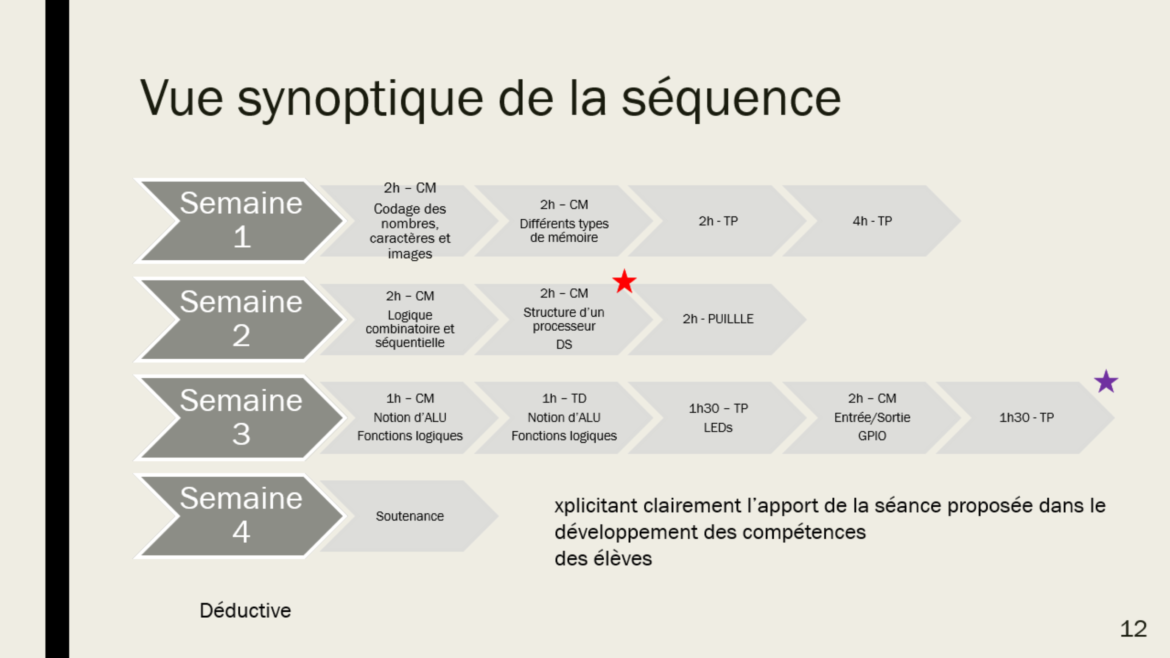
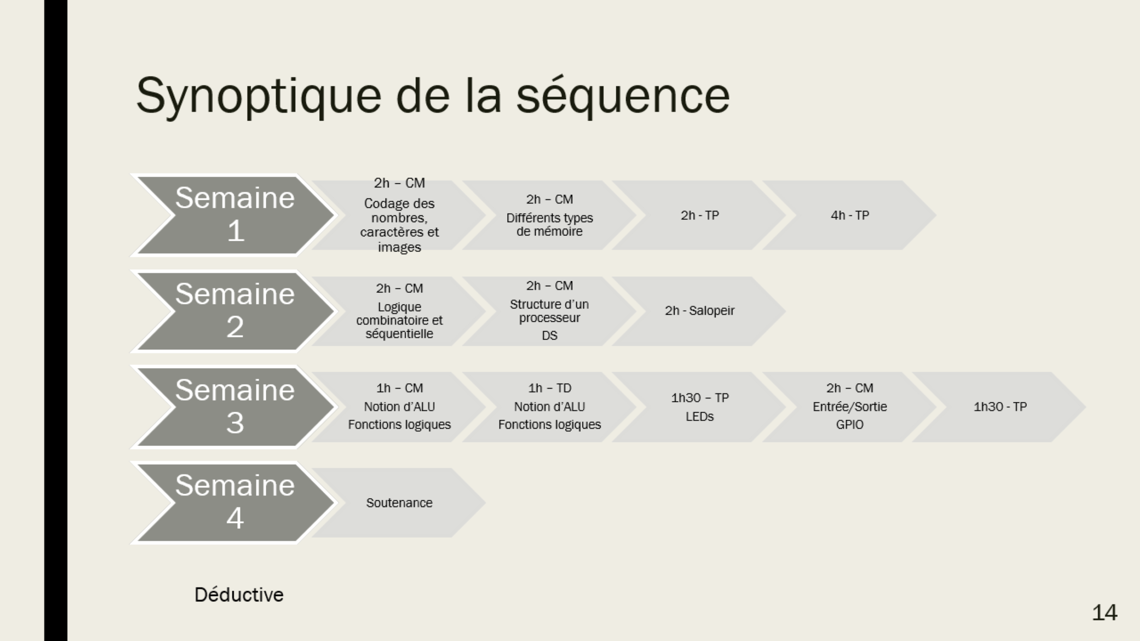
Semaine 2
Modalité :
Demi-groupe
Simulation
Contenu :
40 min : Logique combinatoire
40 min : Logique séquentielle
40 min : TypEs de mémoire
Points de blocage :
Program Counter

Slide 14
Présentation du système didactisé

Slide 15
Adaptation didactique

Slide 16
Présentation du système

Slide 17
Interface logicielle

Slide 18
Potentialités didactiques

Slide 19
Présentation de la séance à caractère expérimental

Slide 20
Séance à caractère expérimental
Problématique de la séance : Comment réaliser des opérations arithmétiques à l’aide
de fonctions logiques
Prérequis
Groupe de combien
Faits comments
Rotation des rôles entre les séances
Type de sujet
Matériel

Slide 21
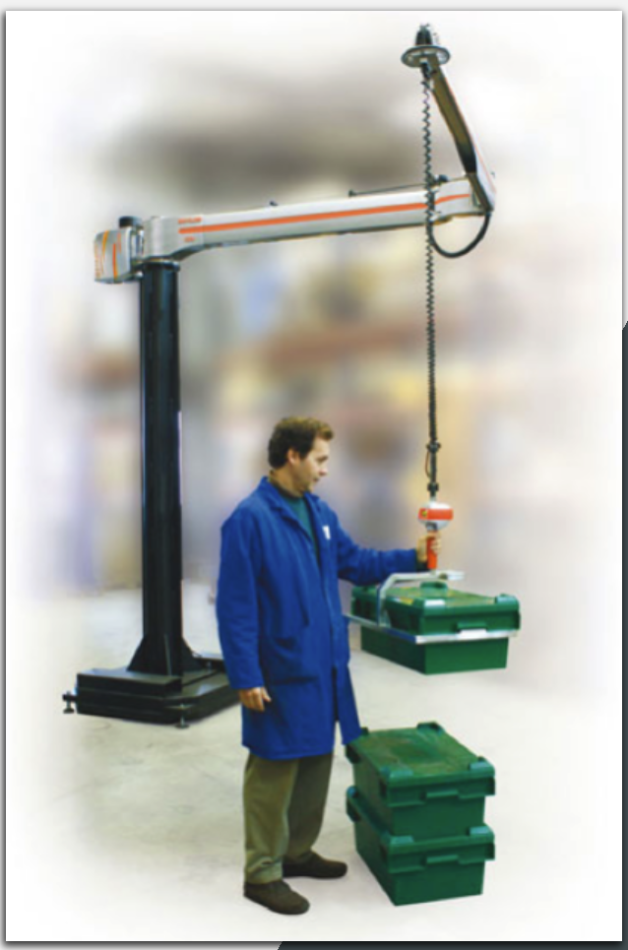
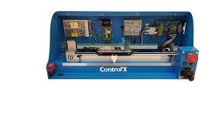
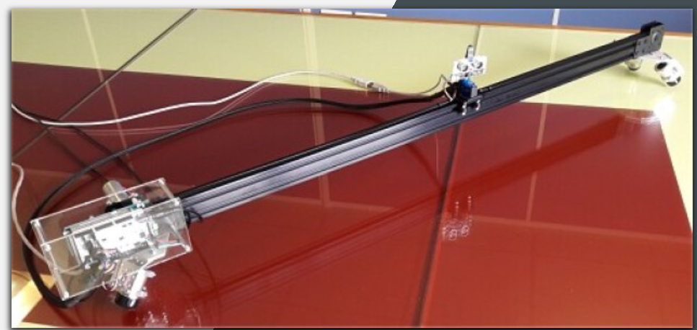
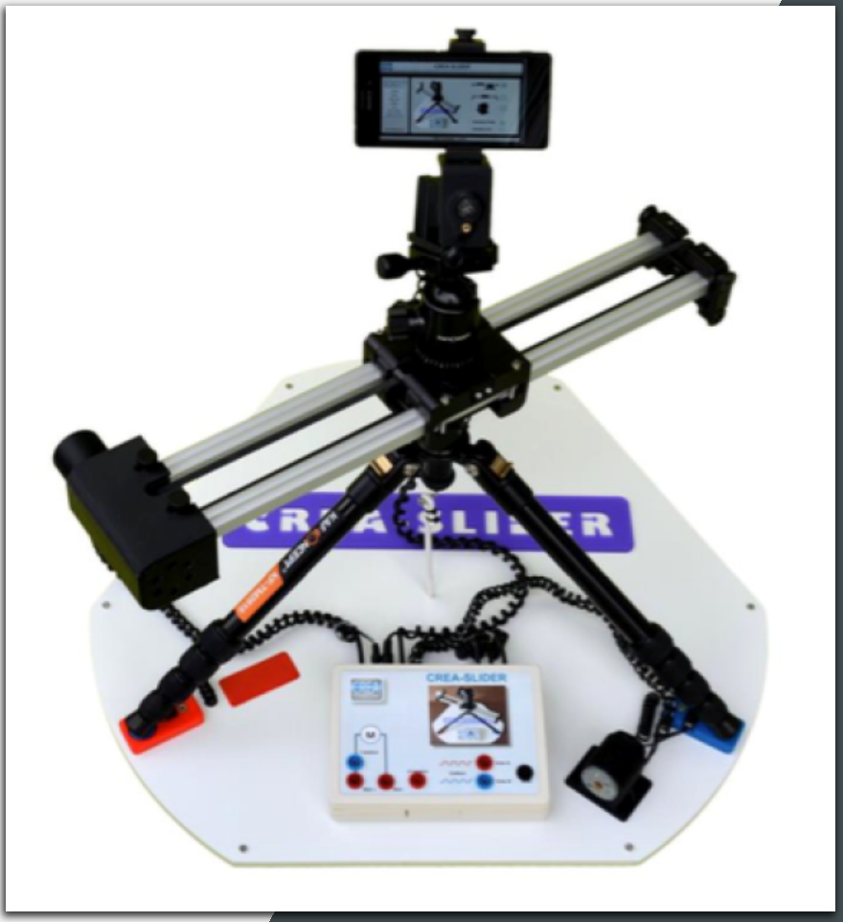
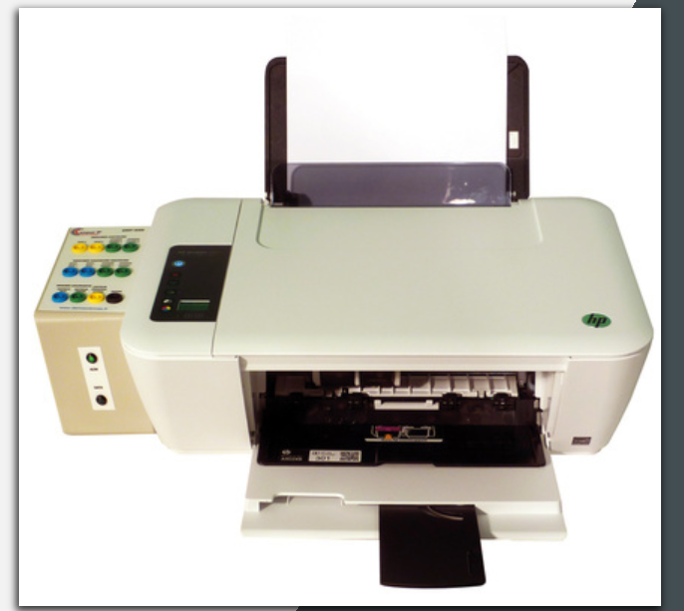
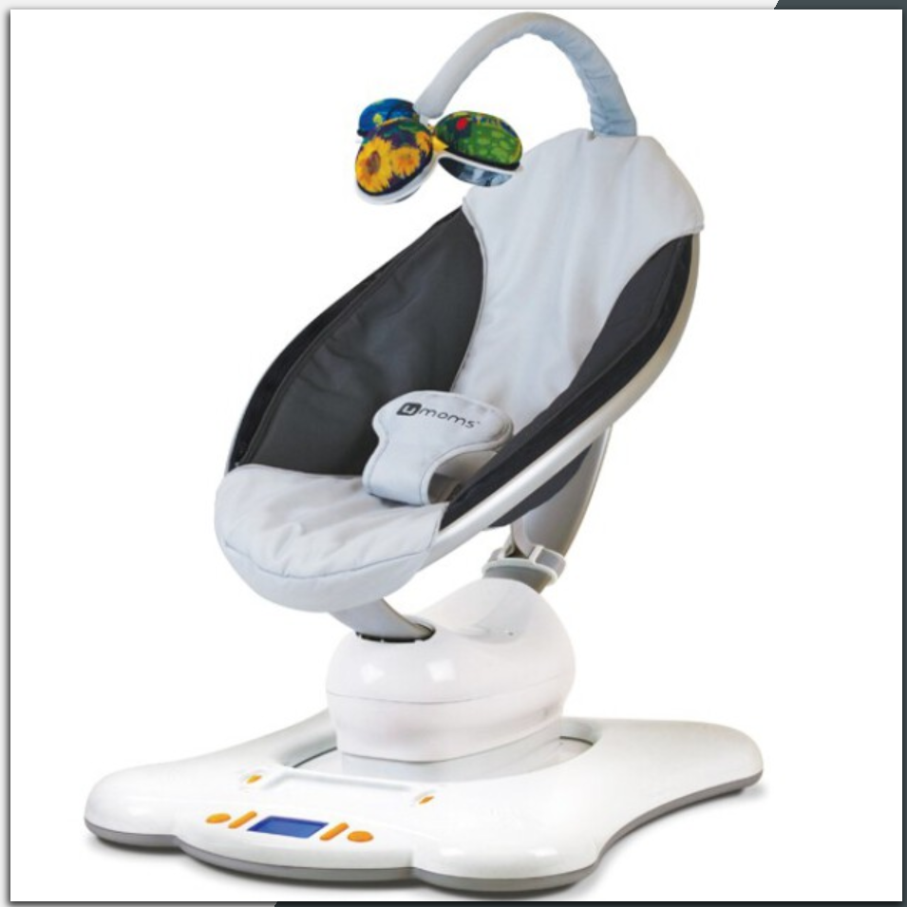
Supports pédagogiques
Créa Slider
ControlX
Pont Roulant
Comax
Imprimante 2D
https://www.s2i-chateaubriand-joliotcurie.net/laboratoire-de-sii/systemes

Slide 22
Démarche
Démarche d’investigation, de
résolution de problème technique, de projet,..
Découverte
Doivent comprendre le fonctionnement avec peu d’éléments
Ces éléments sont apportés au bon moment

Slide 23
Introduction
Durée : 30 min
Quoi faire

Slide 24
Conclusion
Formation
Cours dans la séquence
Support utilisé et sa pertinence

Slide 25
Merci pour votre attention

